Slide 1
YOUR LOGO
skate
第二十二章 二次函数
22.1.2 二次函数的图像和性质
人教版 数学（初中） （九年级 上）
Please Enter Your Detailed Text Here, The Content Should Be Concise And Clear, Concise And Concise Do Not Need Too Much Text
老师：PPT818
时间：20XX

Slide 2
前 言
学习目标
1.会用描点法画出y=ax^2 的图像。
2.通过图像了解二次函数图像的性质。
重点难点
重点：二次函数的图像和性质。
难点：能够熟练画出二次函数的图像，理解并掌握二次函数的性质。

Slide 3
一次函数知识点回顾
描点法
你还记得如何画出一次函数的图像吗？
描点法画函数图像的一般步骤如下：
第一步，列表—表中给出一些自变量的值及其对应的函数值；
第二步，描点—在直角坐标系中，以自变量的值为横坐标，相应的函数值为纵坐标，描出表格中数值对应的各点；
第三步，连线—按照横坐标由小到大顺序，把所描出的各点用平滑的曲线连接起来。
你能通过这种方法画出二次函数的图像吗？

Slide 4
二次函数𝑦=𝑎𝑥^2 的图像
通过描点法画出$y=x^{2}的图像$？
【列表】
在$y=x^{2}中，自变量x可以取任意实数，$列表取几组对应值：
 | … | -2 | -1 | 0 | 1 | 2 | …
…
4
1
0
1
2
…

Slide 5
二次函数𝑦=𝑎𝑥^2 的图像
y
$$y=x^{2}$$
通过描点法画出$y=x^{2}的图像$？
9
【描点】
6
根据表中x，y的数值在坐标平面中描出对应的点
3
【连线】
-3
O
3
x
用平滑曲线顺次连接各点，就得到$y=x^{2}$的图象。

Slide 6
二次函数𝑦=𝑎𝑥^2 的性质
$观察y=x^{2}的图像，它有什么特征$？它的形状像什么？
y
$$y=x^{2}$$
特征：开口向上的曲线
9
形状：类似于投篮时，篮球在空中所划过的路线。
6
事实上，二次函数的图象都是抛物线，它们的开口或者向上或者向下．一般地，二次函数 y =ax²+bx +c（a≠0）的图象叫做抛物线y=ax²+bx+c.
3
-3
O
3
x

Slide 7
二次函数𝑦=𝑎𝑥^2 的性质
$观察y=x^{2}的图像，它有对称轴在哪里$？图像与y轴的交点在哪里？
y
$$y=x^{2}$$
9
实际上，每条抛物线都有对称轴，抛物线与对称轴的交点叫做抛物线的顶点.
【切记】顶点是抛物线的最低点或最高点．
6
交点坐标（0,0），观察图像，当二次函数的x=0时，y=0（最小值）
3
P(-1,1)
P’(1,1)
-3
O
3
x
这条抛物线关于y轴对称，y轴就是它的对称轴.

Slide 8
二次函数𝑦=𝑎𝑥^2 的性质
$观察y=x^{2}的图像，小组讨论x与y的变化趋势$？
y
$$y=x^{2}$$
变化过程：
1.在y轴左侧（x<0），y的值随x的增大而减少。
2.在顶点处能得到二次函数$y=x^{2}$的最小值。
3.在y轴右侧（x>0），y的值随x的增大而增大。
9
6
3
-3
O
3
x

Slide 9
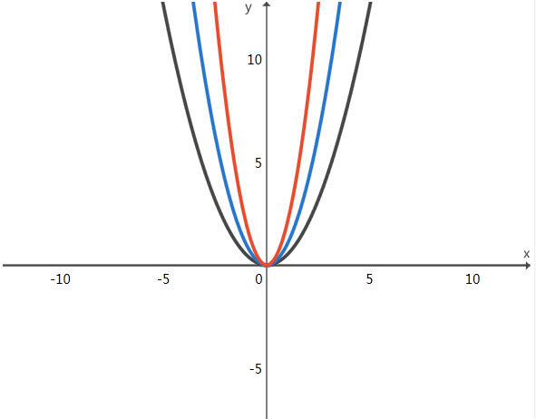
情景思考
例1 在同一直角坐标系中，画出函数y = $\frac{1}{ 2}$x²，y = 2x²的图像.
解：1）列表
y=x²
y=2x²
x | ··· | -4 | -3 | -2 | -1 | 0 | 1 | 2 | 3 | 4 | ···
 | ··· | 8 | 4.5 | 2 | 0.5 | 0 | 0.5 | 2 | 4.5 | 8 | ···
y=$\frac{1}{2}$x²
x | ··· | -2 | -1.5 | -1 | -0.5 | 0 | 0.5 | 1 | 1.5 | 2 | ···
y = 2x² | ··· | 8 | 4.5 | 2 | 0.5 | 0 | 0.5 | 2 | 4.5 | 8 | ···
2）描点（略）
3）连线（略）

Slide 10
情景思考
例1 在同一直角坐标系中，画出函数y=$\frac{1}{ 2}$x²，y=2x²的图像.
y=x²
y=2x²
【思考】函数y=$\frac{1}{ 2}$x²，y=2x²的图像与函数y=2x²的图像有什么相同点和不同点？
1）开口都向上（a>0） ，对称轴都是y轴。
y=$\frac{1}{2}$x²
2）当x<0时，y随x增大而减小；
当x>0时，y随x增大而增大。
3）顶点是原点（最小值）。
4）a值越大抛物线开口越小。

Slide 11
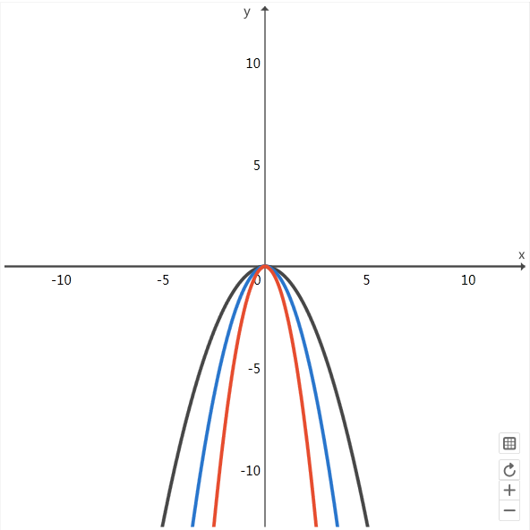
情景思考
例2 在同一直角坐标系中，画出函数y=-$\frac{1}{ 2}$x²，y=-2x²的图像.
【思考】函数y=-$\frac{1}{ 2}$x²，y=-2x²的图像与函数y=-2x²的图像有什么相同点和不同点？
1）开口都向下（a<0），对称轴都是y轴。
2）当x<0时，y随x增大而减小；
当x>0时，y随x增大而增大。
3）顶点是原点（最大值）。
y=-$\frac{1}{2}$x²
4）a值越小抛物线开口越小。
y=-x²
y=-2x²

Slide 12
归纳小结
抛物线y=ax²的图象性质:
（1）抛物线y=ax²的对称轴是y轴，顶点是原点.
（2）当a>0时，抛物线的开口向上，顶点是抛物线的最低点;
当a<0时，抛物线的开口向下，顶点是抛物线的最高点.
（3）|a|越大，抛物线的开口越小.

Slide 13
课堂测试
1.填表：
抛物线 | y = ax²（a>0） | y = ax²（a＜0）
顶点坐标
对称轴
位置
开口方向
增减性
最值
（0，0）
（0，0）
y轴
y轴
在x轴的上方（除顶点外）
在x轴的下方（除顶点外）
向上
向下
当x<0时，y随着x的增大而减小.
当x>0时，y随着x的增大而增大.
当x<0时，y随着x的增大而增大.
当x>0时，y随着x的增大而减小.
当x = 0时，最小值为0.
当x = 0时，最大值为0.

Slide 14
课堂测试
1．在二次函数①y＝3x²②$y=\frac{2}{3}x^{2}$③$y=\frac{4}{3}x^{2}$中，图象在同一水平线上的开口大小顺序用题号表示应该为( )
A．①＞②＞③ B．①＞③＞②
C．②＞③＞① D．②＞①＞③
分析：|a|越大，抛物线的开口越小.

Slide 15
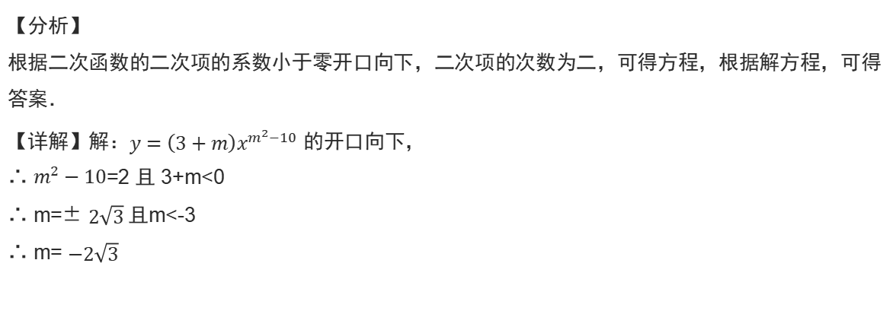
课堂测试
2.若抛物线$y=\left(3+m\right)x^{m^{2}−10}$的开口向下，则m的值为( )
A. $2\sqrt{3}$B.$−2\sqrt{3}$C.3 D.-3
【分析】
根据二次函数的二次项的系数小于零开口向下，二次项的次数为二，可得方程，根据解方程，可得答案．
【详解】解：$y=\left(3+m\right)x^{m^{2}−10}$ 的开口向下，
∴ $m^{2}−10$=2 且 3+m<0
∴ m=± $2\sqrt{3}$且m<-3
∴ m= $−2\sqrt{3}$

Slide 16
YOUR LOGO
skate
第二十二章 二次函数
感谢聆听与指导
人教版 数学（初中） （九年级 上）
Please Enter Your Detailed Text Here, The Content Should Be Concise And Clear, Concise And Concise Do Not Need Too Much Text
老师：PPT818
时间：20XX

